Slide 1
VISEDU-CG 5.0 VISUALIZADOR DE MATERIAL EDUCACIONAL
Aluno: Peterson Boni Buttenberg
Orientador: Dalton Solano dos Reis

Slide 2
Roteiro
Introdução
Objetivos
Fundamentação teórica
Versão anterior
Trabalhos correlatos
Requisitos
Visão geral/Implementação
Resultados
Conclusões
Sugestões

Slide 3
Introdução
Avanço de ferramentas interativas que ajudam no ensino e aprendizagem
Computação gráfica
VisEdu-CG na disciplina de computação gráfica
Ferramenta de desenvolvimento 3D - Unity

Slide 4
Objetivos
Objetivos específicos:
Converter a ferramenta de visualização gráfica atual para o motor de jogos unity
Apresentar uma interface de ajuda em forma de tutorial informando os passos a serem seguidos
Utilizar representação visual usando peças de encaixe para gerar uma cena gráfica
Disponibilizar as funções gráficas: câmera, transformações geométricas e iluminação

Slide 5
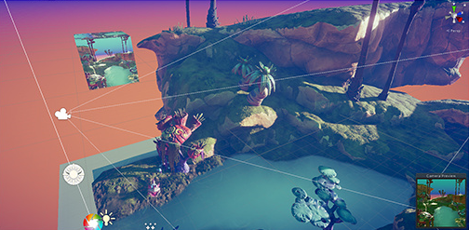
Fundamentação Teórica
Render texture
Textura especial atualizada em tempo real

Slide 6
Fundamentação Teórica
Render texture
Textura especial atualizada em tempo real
Legenda:
Campo de visão da câmera

Slide 7
Fundamentação Teórica
Render texture
Textura especial atualizada em tempo real
Legenda:
Campo de visão da câmera
Cubo com textura especial

Slide 8
Fundamentação Teórica
Render texture
Textura especial atualizada em tempo real
Legenda:
Campo de visão da câmera
Cubo com textura especial
Visão da câmera

Slide 9
Fundamentação Teórica
Render texture
Textura especial atualizada em tempo real
Pode ser usado em um Raw Image

Slide 10
Fundamentação Teórica
Render texture
Textura especial atualizada em tempo real
Pode ser usado em um Raw Image
Vincular à propriedade Texture

Slide 11
Fundamentação Teórica
Render texture
Textura especial atualizada em tempo real
Pode ser usado em um Raw Image
Vincular à propriedade Texture
RenderTexture
Raw Image
Câmera
Texture
Target texture

Slide 12
Fundamentação Teórica
Iluminação
Semelhante ao mundo real
Emitem sombras

Slide 13
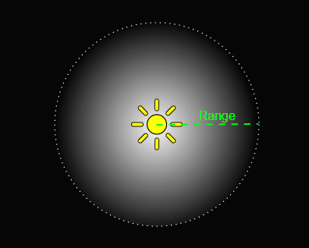
Fundamentação Teórica
Iluminação
Semelhante ao mundo real
Emitem sombras
Tipos de iluminação
Point

Slide 14
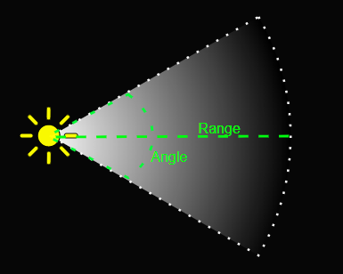
Fundamentação Teórica
Iluminação
Semelhante ao mundo real
Emitem sombras
Tipos de iluminação
Point
Spot

Slide 15
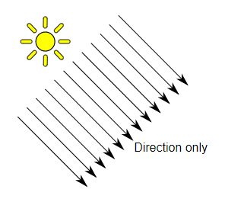
Fundamentação Teórica
Iluminação
Semelhante ao mundo real
Emitem sombras
Tipos de iluminação
Point
Spot
Directional

Slide 16
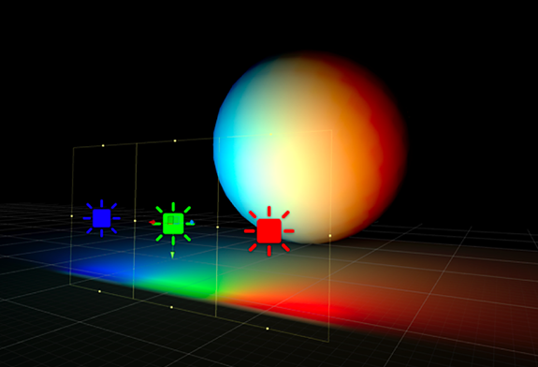
Fundamentação Teórica
Iluminação
Semelhante ao mundo real
Emitem sombras
Tipos de iluminação
Point
Spot
Directional
Area

Slide 17
Fundamentação Teórica
Câmera
Visão do espaço de cena
Principais propriedades
Near
Far
FOV (Field of View)
Câmera em perspectiva
Câmera em ortográfica

Slide 18
Versão Anterior
VisEdu-CG 4.0
(KOEHLER, 2015)
Sistema atualmente utilizado em sala
Ensinar conceitos básicos de computação gráfica

Slide 19
Trabalhos Correlatos
AduboGL
(ARAÚJO, 2012)
Desktop
AduboGL 2.0
(SCHRAMM, 2012)
iPad
VisEdu-CG
(MONTIBELER, 2014)
VisEdu-CG 3.0
(NUNES, 2014)
Web

Slide 20
Trabalhos Correlatos
Trabalhos / Características | AduboGL (ARAÚJO, 2012) | AduboGL 2.0 (SCHRAMM, 2012) | VisEdu-CG (MONTIBELER, 2014) | VisEdu-CG 3.0 (NUNES, 2014)
Transformações geométricas | Sim | Sim | Sim | Sim
Programação visual | Sim | Sim | Sim | Sim
Tipo de visualização 3D | Sim | Sim | Sim | Sim
Visão de câmera | Sim | Não | Sim | Sim
Trabalha on-line | Não | Não | Sim | Sim

Slide 21
Requisitos
Requisitos funcionais:
RF01: Permitir a escolha entre trabalhar em um espaço bidimensional ou tridimensional
RF02: Desenhar componentes do tipo cubo
RF03: Disponibilizar um tutorial de ajuda inicial ao usuário
RF04: Permitir utilizar o conceito de câmera

Slide 22
Requisitos
Requisitos não funcionais:
RNF01: Ser desenvolvido na linguagem C#
RNF02: Utilizar o motor de jogos Unity

Slide 23
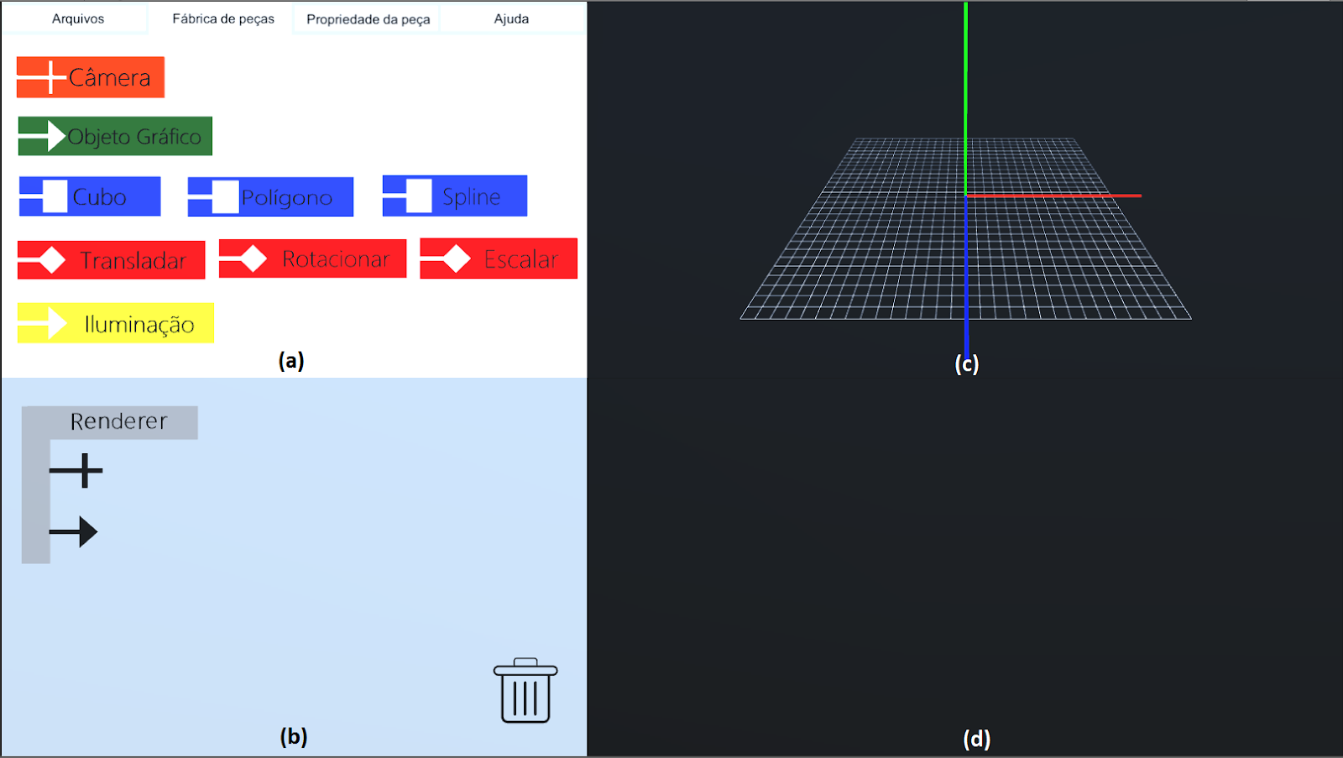

Visão geral
Fabrica de peças

Slide 24
Visão geral
Fabrica de peças
Renderer

Slide 25
Visão geral
Fabrica de peças
Renderer
c) Ambiente gráfico

Slide 26
Visão geral
Fabrica de peças
Renderer
c) Ambiente gráfico
d) Visualizador

Slide 27
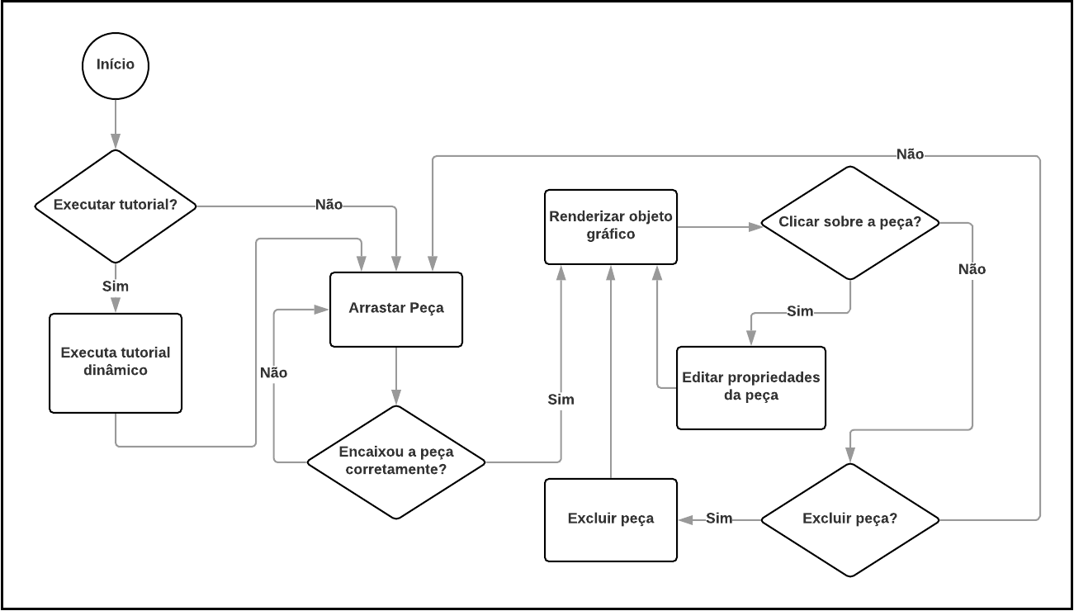
Visão geral
Fluxo de usabilidade

Slide 28
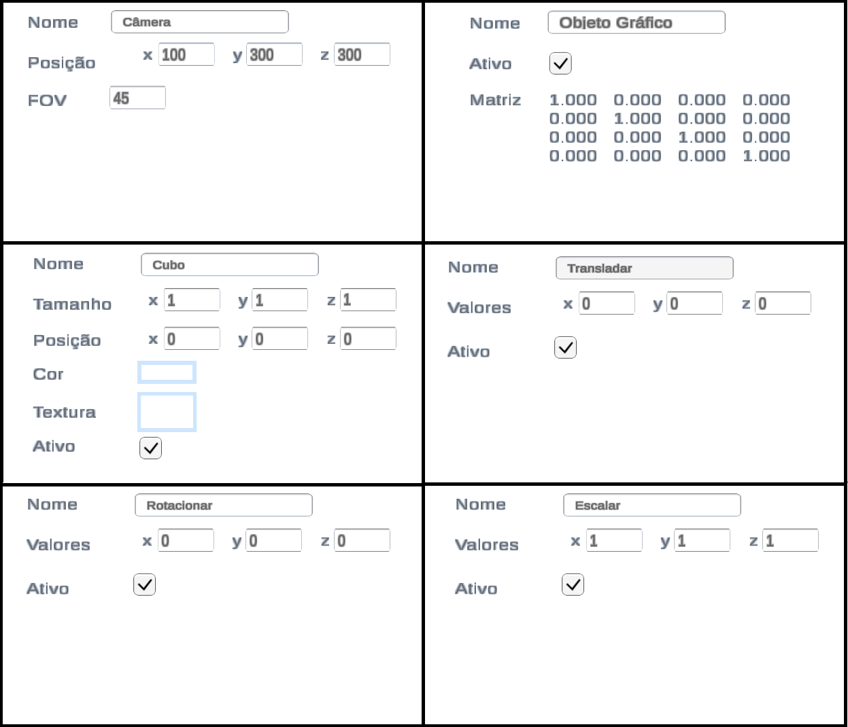
Visão geral
Propriedades das peças

Slide 29
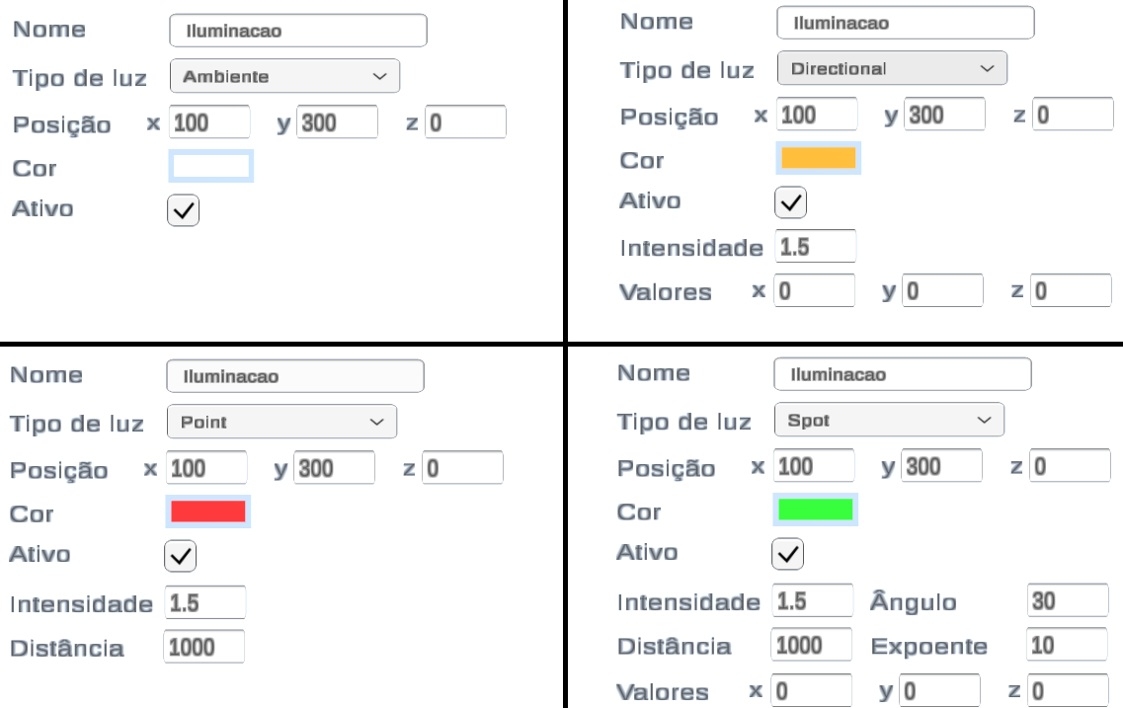
Visão geral
Propriedades das iluminações

Slide 30
Implementação
Tutorial dinâmico
Deslocamento das peças
Câmera
Objeto Gráfico
Cubo

Slide 31
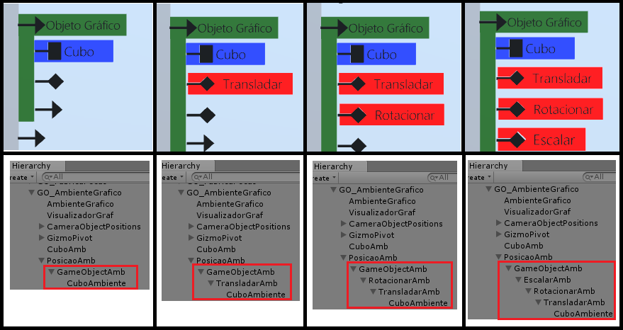
Implementação
Transformações geométricas

Slide 32
Implementação
Iluminação
Ambiente
Directional
Point
Spot
Lixeira
Visualização 2D
Painel Visualizador

Slide 33
Análise dos Resultados
Movimentação das peças;
Encaixe das peças;
Exclusão das peças;
Visualização no Ambiente gráfico;
Iluminação.

Slide 34
Análise dos Resultados
Peça | Cenário 1 | Cenário 2 | Cenário 3 | Cenário 4
Câmera | 1 | 1 | 1 | 1
Objeto Gráfico | 1 | 2 | 4 | 6
Cubo | 1 | 2 | 4 | 6
Transladar | 1 | 2 | 4 | 6
Rotacionar | 1 | 2 | 4 | 6
Escalar | 1 | 2 | 4 | 6
Iluminação | 1 | 2 | 4 | 6
 | 7 | 13 | 25 | 37

Slide 35
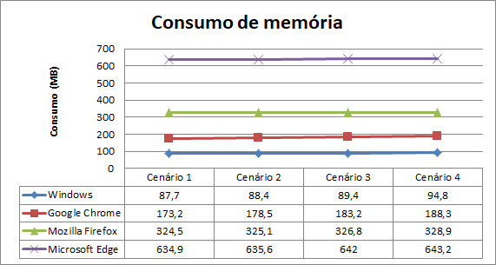
Análise dos Resultados
Peça | Cenário 1 | Cenário 2 | Cenário 3 | Cenário 4
Câmera | 1 | 1 | 1 | 1
Objeto Gráfico | 1 | 2 | 4 | 6
Cubo | 1 | 2 | 4 | 6
Transladar | 1 | 2 | 4 | 6
Rotacionar | 1 | 2 | 4 | 6
Escalar | 1 | 2 | 4 | 6
Iluminação | 1 | 2 | 4 | 6
 | 7 | 13 | 25 | 37

Slide 36
Análise dos Resultados
Responsividade
Resoluções verticais: 1280 x 720

Slide 37
Conclusões
Conversão da ferramenta VisEdu 4.0 para o motor de jogos Unity
Tutorial dinâmico
Utilização da representação visual com peças de encaixe
Disponibilização funções gráficas

Slide 38
Sugestões
Desenvolver a função de look at, near e far da câmera
Implementar as funcionalidades das peças polígono e spline
Ajustar a hierarquia do objeto gráfico para que possa ser encaixado um objeto gráfico filho
Criar a exportação do cenário construído;
Desenvolver um painel de ajuda

